Slide 1
BRANDSKYDD I BYGGPROCESSEN
Caroline Bernelius Cronsioe
Briab - brand och riskingenjörerna

Slide 2
Syfte
Skapa förståelse för när i lov- och byggprocessen som brandskydd projekteras.
Mål
Att vi tillsammans skapar friktionsfria förutsättningar för att byggnadens brandskydd som minimum uppfyller samhällets minimikrav.

Slide 3
SAMHÄLLETS MINIMINIVÅ

Slide 4
BBR = samhällets miniminivå BBR ≠ samhällets maximinivå
BBR ≠ bra brandskydd
Inget egendomsskydd
Inget miljöskydd
Ofta krävs räddningstjänstinsats
Egenambition ≠ garanteras ej av BBR
Egendomsskydd
Säker produktion
Arbetstillfällen

Slide 5
Regelverk vid nybyggnad och ändring
Boverket
Myndigheten för samhällsskydd och beredskap
Arbetsmiljöverket
Elsäkerhetsverket
Riksarkivet

Slide 6
Andra kravställare
Mer än bara BBR
Fortfarande samhällets miniminivå?
Egen ambition
Lagen om skydd mot olyckor
Arbetsplatsens utformning
Brandfarlig vara
Tillstånd
Detaljplanen
Farligt gods
m.fl.
> Miniminivån
Egen ambition
Detaljplanen
= Miniminivån
Lagar och regler
Lagen om skydd mot olyckor
Arbetsplatsens utformning
Brandfarlig vara
Farligt gods

Slide 7
LOV- & BYGGPROCESSEN ≠ PROJEKTERINGSPROCESSEN

Slide 8
Kravet på en byggnad – PBL 2010:900
11 tekniska egenskapskrav PBL 8 kap 4 §
bärförmåga, stadga och beständighet,
säkerhet i händelse av brand,
skydd med hänsyn till hygien, hälsa och miljön,
säkerhet vid användning,
skydd mot buller,
energihushållning och värmeisolering,
lämplighet för det avsedda ändamålet,
tillgänglighet och användbarhet för personer med nedsatt rörelse- eller orienteringsförmåga,
hushållning med vatten och avfall,
bredbandsanslutning, och
laddning av elfordon.
Förtydligande i PBF 3 kap 8 § avseende punkt 2
byggnadsverkets bärförmåga vid brand kan antas bestå under en bestämd tid,
utveckling och spridning av brand och rök inom byggnadsverket begränsas,
spridning av brand till närliggande byggnadsverk begränsas,
personer som befinner sig i byggnadsverket vid brand kan lämna det eller räddas på annat sätt, och
hänsyn har tagits till räddningsmanskapets säkerhet vid brand.

Slide 9
Brandskydd i lov- & byggprocessen
Bygglov
Startbesked
Arbetsplatsbesök
Slutbesked
Kontroll av brand-skyddsåtgärder
Bygghandling
reviderad
Bygghandling
Systemhandling
Programhandling
Förfrågnings-
underlag
Relationshandling
Bygglovshandling

Slide 10
Brandskydd i lov- & byggprocessen
Bygglov
Startbesked
Arbetsplatsbesök
Slutbesked
Programhandling
Systemhandling
Utförandekontroll brand
Bygglovshandling
Förfrågnings-
underlag
Relationshandling
Bygghandling
Bygghandling
reviderad

Slide 11
Brandskydd i lov- & byggprocessen
Bygglov
Startbesked
Arbetsplatsbesök
Slutbesked
Kontrollplan
Tekniskt samråd
Kontrollplan genomförd
Slutsamråd
Kontroll 50 m insatsväg ←→ uppställningsplats
Verksamhetsklass
Byggnadsklass

Slide 12
Brandskydd i lov- & byggprocessen
Bygglov
Startbesked
Arbetsplatsbesök
Slutbesked
Kontrollplan
Tekniskt samråd
Kontrollplan genomförd
Slutsamråd
Brandskydd under byggtid
Övergripande vilket brandskydd behövs
Stegutrymning/Tr2
Ventilations-brandskydd
Sektionering
Brandlarm
Kontrollplan - ta hjälp av konsulten att definiera kritiska moment!

Slide 13
Brandskydd i lov- & byggprocessen
Bygglov
Startbesked
Arbetsplatsbesök
Slutbesked
Kontrollplan
Tekniskt samråd
Kontrollplan genomförd
Slutsamråd
Kontrollplan - ta hjälp av konsulten att definiera kritiska moment!
Riskbedömning ska ligga till grund för kontrollplanens kritiska moment.
Ett verktyg för att säkerställa att ej färdigprojekterade detaljer kommer på plats.

Slide 14
Brandskydd i lov- & byggprocessen
Bygglov
Startbesked
Arbetsplatsbesök
Slutbesked
Kontrollplan
Tekniskt samråd
Ifylld kontrollplan
Slutsamråd
Detaljprojektering – nu ska allt göras klart.
Bygget kan starta trots att allt inte är färdigprojekterat.
Ändringar hanteras
Inom ramen för systemhandlingen (startbeskedet)
Större ändringar, nytt startbesked
Kontroller genomförs löpande

Slide 15
Brandskydd i lov- & byggprocessen
Bygglov
Startbesked
Arbetsplatsbesök
Slutbesked
Kontrollplan
Tekniskt samråd
Ifylld kontrollplan
Slutsamråd
Inför slutsamråd
Brandskyddet ska vara klart (RH)
Utförandekontroll
Sakkunnigutlåtande (behöver ej vara SAK3)
Interimistiskt sakkunnigutlåtande
BN ska kontrollera att BH har uppfyllt krav i bygglov och i kontrollplan

Slide 16
Brandskydd i lov- & byggprocessen
Bygglov
Startbesked
Arbetsplatsbesök
Slutbesked
Programhandling
Intyg av utförande
Systemhandling
Bygglovshandling
Relationshandling
Förfrågnings-
underlag
Bygghandling
Bygghandling
reviderad

Slide 17
Förändringar under byggtid - mellan start- och slutbesked
Systemval
Det oförutsedda
Ventilationsbrandskydd
Fläkt i drift, spjäll, etc.
Dörrmiljöer
Många kravställare, kontinuerligt nya önskemål
Schakt
Öppet eller igengjutet i bjälklag
Nödströmsystem
Lokalt eller centralt
Uteblivna leveranser...
…bredare dörrar
…brandcellsgräns utan glasparti
...brandcellsgräns med glasparti
…bättre klass på glas, dörrar, kablar
...justering planlösning
...justerad placering av detaljer
rökluckor, larmtryckknappar, handbrandsläckare,

Slide 18
ANVÄND CERTIFIERAD SAKKUNNIG (SAK) RÄTT

Slide 19
SAK vem är det?
Brandkonsult/sakkunnig
Certifierad sakkunnig – nivå K
Ofta brandingenjör
Sakkunnig generellt
Den som kommunen tar hjälp av när kommunen inte har tillräcklig kompetens att bedöma om en lösning uppfyller BBR
Brandingenjör
Har jobbat med projektering under 3 av de senaste 5 åren
Ska endast användas för kontroller enligt kontrollplanen
I övrigt har SAK ingen roll i kontrollsystemet

Slide 20
SAK enbart i kontrollplanen
Används felaktigt
Använda kontrollplanen!
Skrivs ej in i kontrollplanen
”domare” i slutskedet
istället för att kommunen tar in en egen tredje part
Missuppfattning att SAK bedömer om lösningen är bra eller inte
Bedöma om lösning uppfyller BBR, hur dålig den än är…
Upphandlingar
En SAK är inte nödvändigtvis en person som är en bra projektör

Slide 21
Certifierade sakkunniga kontrollanter
SAK = certifierad sakkunnig brandskydd
TIL = certifierad sakkunnig tillgänglighet
KUL = certifierad sakkunnig kulturvärden
Saknas för b.la.
Bärförmåga, stadga och beständighet
Fukt
Buller
Neka startbesked

Slide 22
FÖRENKLAD & ANALYTISK DIMENSIONERING

Slide 23
Förenklad och analytisk dimensionering
Flexibilitet
Förenklad dimensionering
Vi löser brandskyddet så som BBR:s allmänna råd anger
Analytisk dimensionering
När vi vill hitta alternativa lösningar för att få innovativa, flexibla & tänka-utanför-boxen-byggnader
Ej nödlösningar
Vissa lösningar i BBR används ”aldrig”
Lösningar som fungerar
Förenklad är mer en gissning
Innovation
Öppet
Häkte
Gångavstånd
Atrium
Utrymningshiss
Fläkt i drift i händelse av brand
Stora sjukhus
Högt
Samlingslokaler ej i markplan

Slide 24
Vem "granskar" brand?
Förenklad dimensionering
Analytisk dimensionering
Avstämning mot accepterade lösningar, dvs. allmänna råd.
Kontroll:
Byggherrens egenkontroller
Byggnadsnämnden
SAK nivå N
Räddningstjänsten
Avviker från allmänna råd
objektsspecifika lösningar
analyser som kräver kompetens & erfarenhet
Kontroll
Personen som gör kontrollen behöver kompetens & erfarenhet motsvarande den som genomförde analysen.

Slide 25
Tillsammans...
...inte som motståndare
Vi behöver känna till varandras roller och ha förståelse för både byggprocessen och projekteringsprocessen och vara medveten om att inget är statiskt.
Tillsammans kan vi säkerställa att vi får byggnader som minimim uppfyller samhällets krav, utan för mycket gnissel.

Slide 26
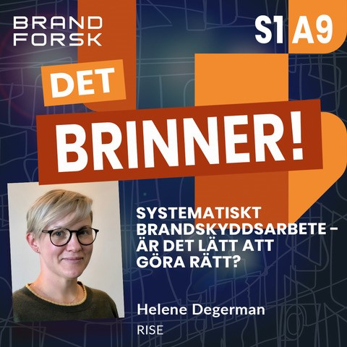
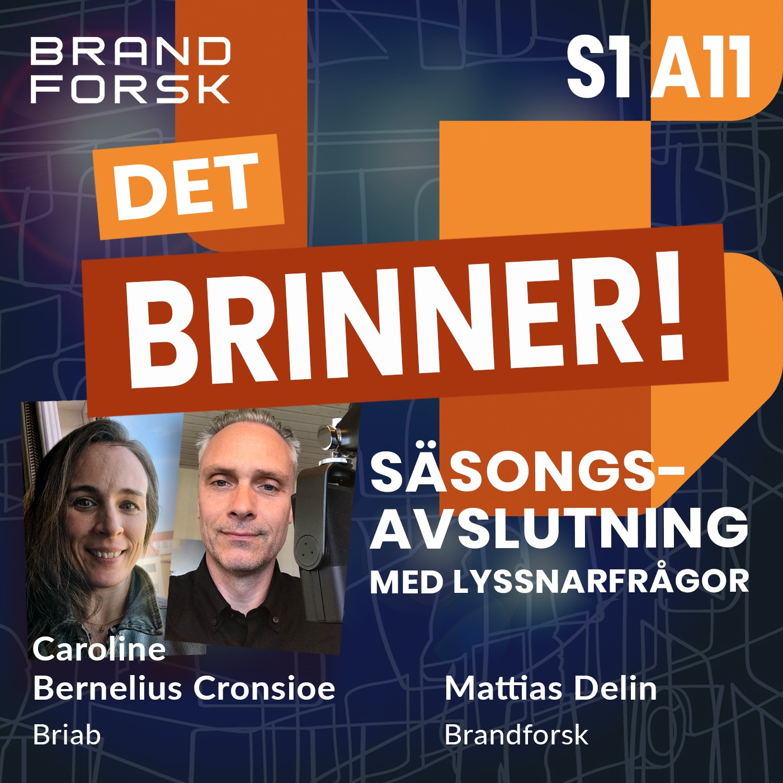
Podcast – Det brinner!
En podcast för alla som inte gillar bränder!
Säsong 1, bostadsbrand
Säsong 2, äldres brandskydd
brandforsk.se
Finns där poddar finns!

Slide 27
TACK FÖR DIN UPPMÄRKSAMHET!
caroline.cronsioe@briab.se 010 – 703 70 18

